Slide 1
PREHISTORE – DOBA PŘED HISTORIÍ – před tím, než člověk začal zaznamenávat své dějiny.
PRAVĚKÉ UMĚNÍ 3 mil. – 4000/3000 let př.n.l.
Starší doba kamenná – paleolit
3mil. Let př.n.l. – 10 000 let př.n.l.
Mladší doba kamenná – neolit
10 000 – 3000 let př.n.l.

Slide 2
STARŠÍ DOBA KAMENNÁ PALEOLIT
Lidé neměli svá sídla, putovali za stády zvířat
Byli závislí na pohybu zvířat a na plodech, které nasbírali
Obydlí – jeskyně, skalní převisy, primitivní tábořiště
ochrana před klimatologickými podmínkami a divou zvěří
Použití ohně – užitek, ochrana
Nástroje z pazourků - hroty, oštěpy, sekery
Umělecká tvořivost – drobné předměty, které zdobili vrypy, někdy náhodné, někdy vytvářeli obrázky
Šperky - ze zubů, kostí, kamínků - náhrdelníky, přívěsky, náramky
Důležitou roli hráli „šamani“, „kouzelníci“ - lidé se zvláštními schopnostmi (nedokázali si vysvětlit přírodní jevy, měli potřebu projevit úctu k tajemným silám)
Nejstarší naleziště jsou ve Španělsku a Francii

Slide 3
Náboženské představy – kulty VENUŠE
Malé figurky ženských postav
Idoly – stylizované, idealizované vyjádření
Zdůrazněné ženské znaky
Symbol mateřství, plodnosti (nutnost zajistit plodnost, rozmnožování rodu)
Stylizace forem – převedení skutečného tvaru do jednoduché formy
Různé materiály – hlína, kost, kel, kámen, roh, různé směsi (popel, jílová hlína, kostní prach atd.)

Slide 4
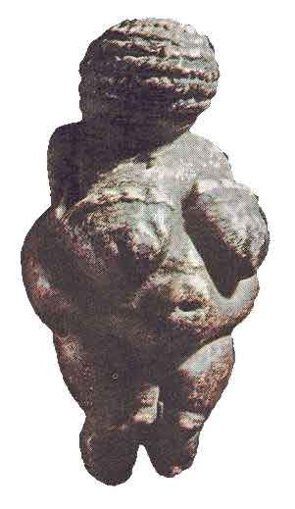
WILLENDORFSKÁ VENUŠE 25 000 př.n.l.
Rakousko, vápenec, výška 11cm, původně obarvena červeně

Slide 5
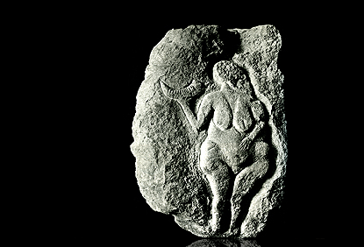
VENUŠE S ROHEM 15 000 -20 000 př.n.l.
Francie, vyřezáno do mamutího klu, výška 15 cm, v ruce drží roh – symbol hojnosti (vysvětlení archeologů)

Slide 6
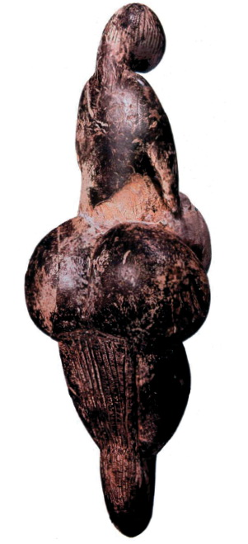
VENUŠE LESPUGUE 15 000 -20 000 př.n.l.
Francie, mamutí kel,
výška 15 cm,
stylizováno do
geometrických
tvarů – kružnice, ovály,
elipsy

Slide 7
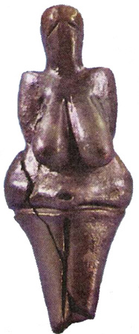
VĚSTONICKÁ VENUŠE 30 000 př.n.l.
Česko, Dolní Věstonice
na Moravě, výška 11,5 cm,
směs popela, hlíny
a kostního prachu

Slide 8
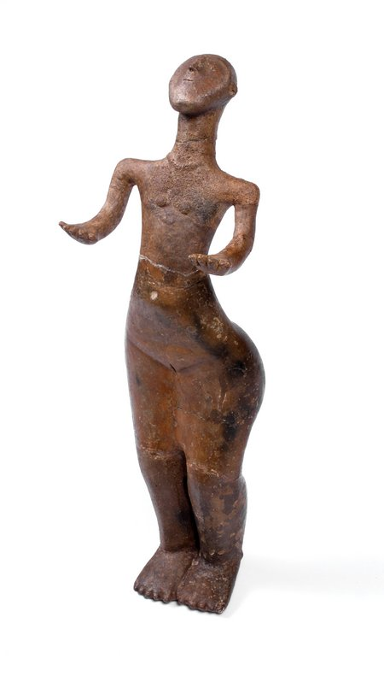
SOŠKA ŽENY Z HLUBOKÝCH MAŠŮVEK 5 000 př.n.l.
Česko, Hluboké Mašůvky,
keramika (soška je dutá)

Slide 9
KULT ZVÍŘAT MALBY NA STĚNÁCH JESKYNÍ
Vznikly poté, co se lidé opakovaně vraceli na stejné místo
Zobrazují zvířata, lovce, či šamany
Jsou abstrahované, malované různými způsoby (od nanášení větévkou po rozprašování ústy)
Pravděpodobně měly magický účel – lidé chtěli přivolat úspěch v lovu („lovili podoby“ zvířat zřejmě ještě před lovem)
Opálený uhel, hlinka, vrypy

Slide 10
a) barvy
- různobarevné hlinky + zvířecí tuk, krev
- ploché kameny a kosti sloužily jako první
malířské palety
- štetce z lidských vlasů, chlupů zvířat
- nanášení barev také foukáním z dutých
kostí
- zuhelnatělým dřívkem se napřed nakreslil
obrys (nebo také vyryl) a potom vybarvil
b) osvětlení
- důlek v kameni naplněný zvířecím tukem
- místo knotu stočený suchý mech

Slide 11
JESKYNĚ CHAUVET 32 000 př.n.l. Francie
Jeskyně byla objevená v r. 1994- nedotčená, nepoškozená
Obrysy a obrazce zvířat nakreslené uhlem, z žárem ohně opáleného dřeva
Harmonická kompozice, využívající tvarů a objemů skalního povrchu, hran a oblin - vyvolává dojem plastičnosti a perspektivy
Rytiny, malby, kresby - nespočetné množství zvířat lvů, lvic, kozorožců, mamutů, koní, jelenů, medvědů
Lidská postava s hlavou bizona - kouzelník?
Podlaha - pokryta otisky zvířecích a lidských stop
Otisky dvou lidských dlaní na stěně – podpis umělce?

Slide 12
Na podlaze jeskyně se našlo velké množství medvědích kostí, lebek - vše je nedotčeno
Na zemi a stěnách se zachovaly stopy po medvědích drápech - medvědi umírali při přezimování, během období zimního spánku, pro to zde svědčí četnost medvědích brlohů a doupat. Ve smrtelné agónii se točili dokolečka a sekali kolem sebe drápy
Škrábance medvědích drápů jsou překryty malbami a pravěkými rytinami, které zde byly vytvořeny později
Spekulace o „kultu medvěda“
Jeskyně nebyla obývána lidmi (zůstaly by tu odpadní jámy, se zbytky ohnišť, ohlodaných kostí atd.)
Oheň nesloužil k přípravě potravy, ale k osvětlení (prokázaly rozbory)

Slide 13
Znázornění zvířat, svědčí o jejich kvalitě a naturalizmu, je dokladem vysoké umělecké zručnosti a znalosti paleolitické fauny tehdejší doby
Překrývání hlav a těl, dává dojem množství ve stádě, vyvolává i zdání dynamického pohybu
Použili valérů barev, stínování a reliéfního plastického působení podkladu. Vzácné, z jiných nalezišť neznámé, je i užití reliéfu a odstínů, pro podání srsti zvířecích těl
Jedinečné je to, že zvířata, znázorňovaná v paleolitických jeskyních jsou ta, co byla lovena pro obživu. Zde jsou to však nebezpečné šelmy, jež se na paleolitickém jídelníčku nevyskytovaly a přitom tu tvoří většinu vyobrazení (60 %)

Slide 14
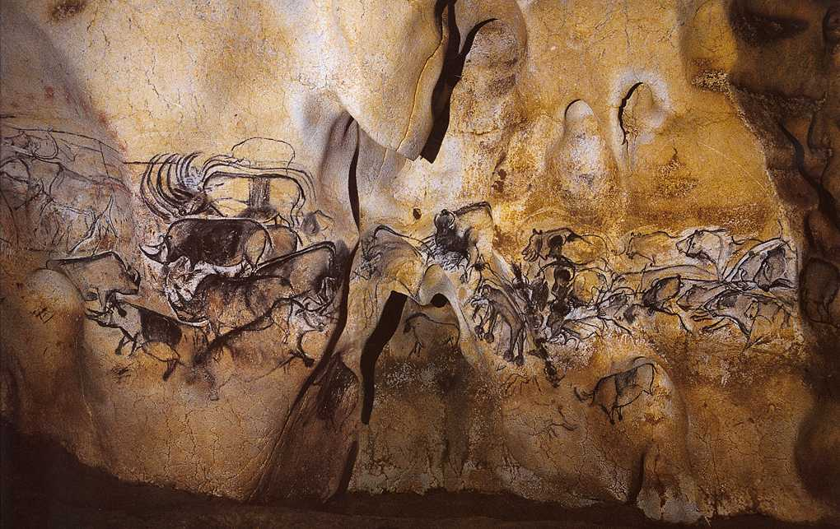

Slide 15
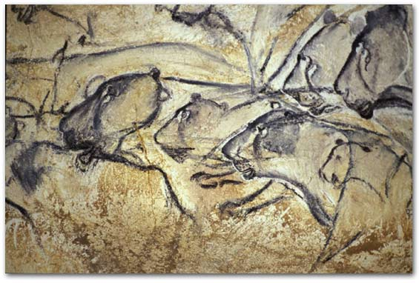

Slide 16
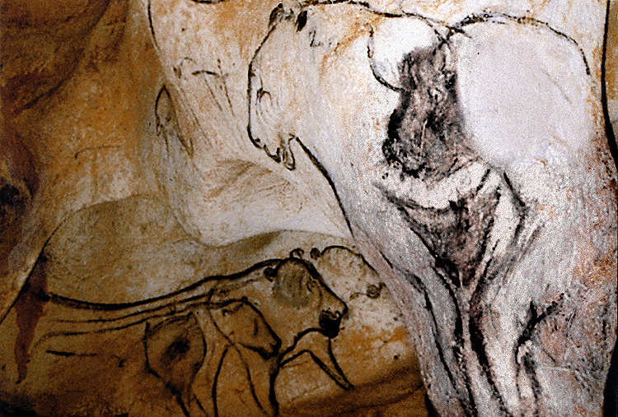

Slide 17
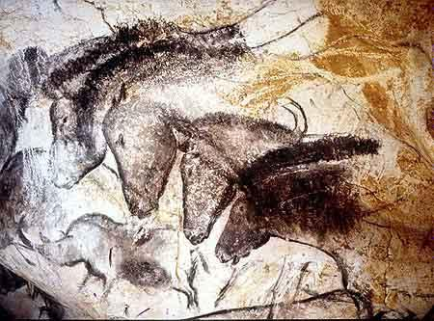

Slide 18
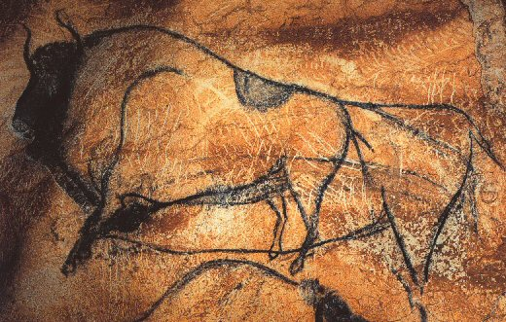

Slide 19
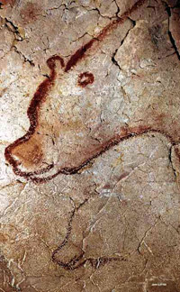
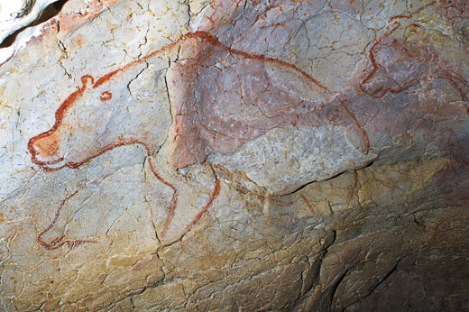

Slide 20
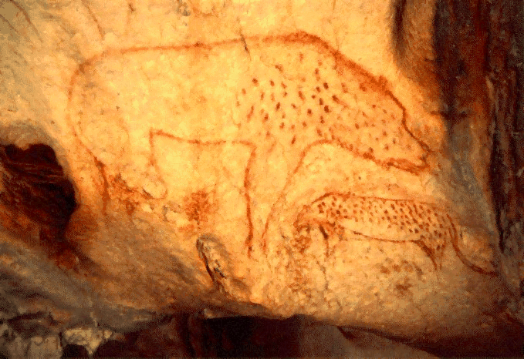

Slide 21
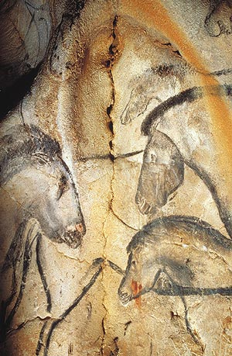
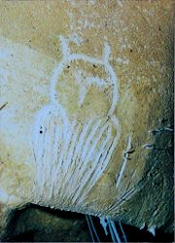

Slide 22
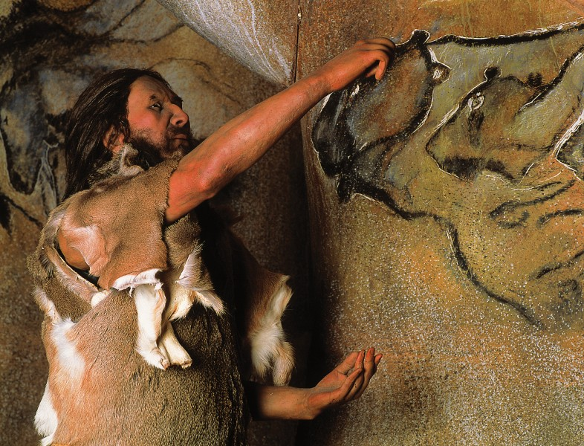

Slide 23
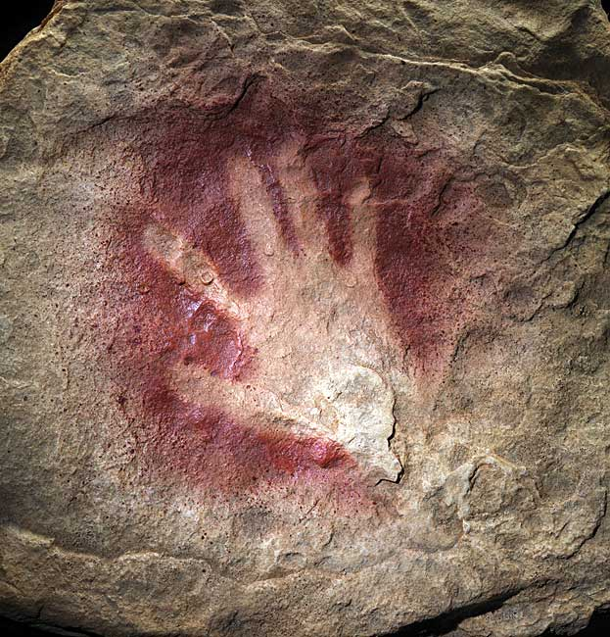

Slide 24
LASCAUX 17 000 – 13 000 př.n.l. Sixtinská kaple mladší doby kamenné Francie
Jeskyně byla objevena zcela náhodně čtyřmi chlapci, kteří hledali svého psa v roce 1940
Nebyla obývána – kultovní místo
V jeskyni se nachází 600 maleb, 1500 rytých kreseb
Vyobrazeni jsou divocí koně, mamuti, tuři, jeleni, bizoni
Místnost koček je vyzdobena malbami kočkovitých šelem
Obrazy vytvořené fantazií – k nejznámějším patří proslulý jednorožec z Lascaux
Řada z nich je obrovských rozměrů, některé až
pětimetrové

Slide 25
Výjimečně je možné spatřit vyobrazení lidské postavy - muž s ptačí hlavou, na něhož se řítí obří býk
Linie maleb jsou pevné
Malíř používal stínování - smysl pro hloubku obrazu
Předem si připravil stěny jeskyně škrábáním, aby tak obrazy lépe vynikly
Nástropní malby byly téměř tři metry vysoko – zřejmě používal „pohyblivé lešení“, mnohokrát musel malovat vleže
Užíval štětec ze srsti a barvu smíchanou z tuku a přírodních minerálů
Využil tmavého zabarvení skály k zobrazení řeky, přes kterou plavali jeleni

Slide 26
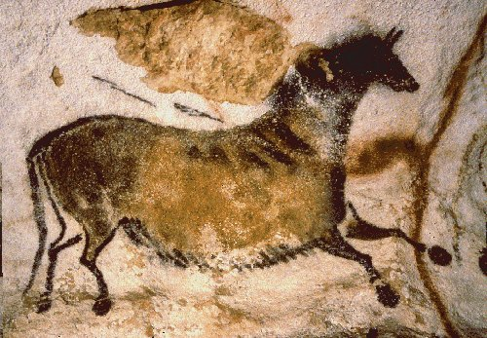

Slide 27
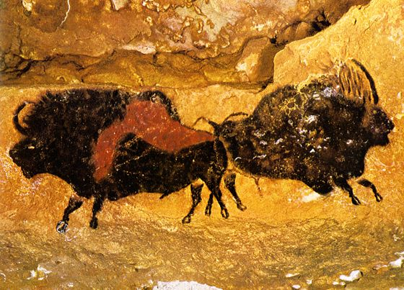

Slide 28
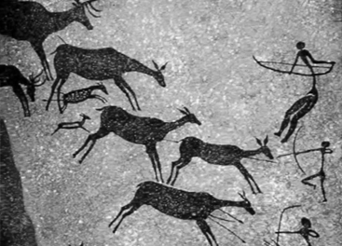

Slide 29
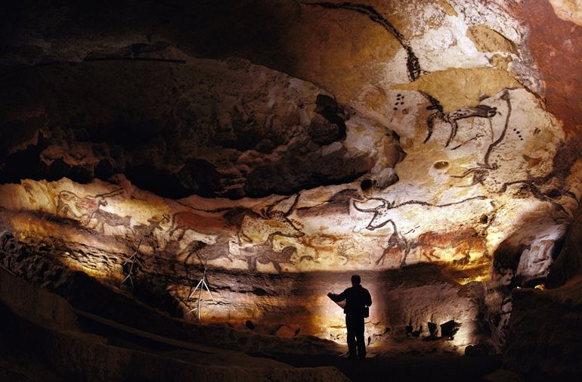

Slide 30
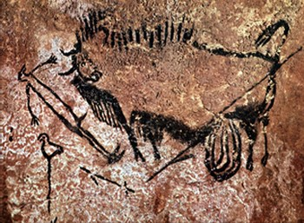

Slide 31
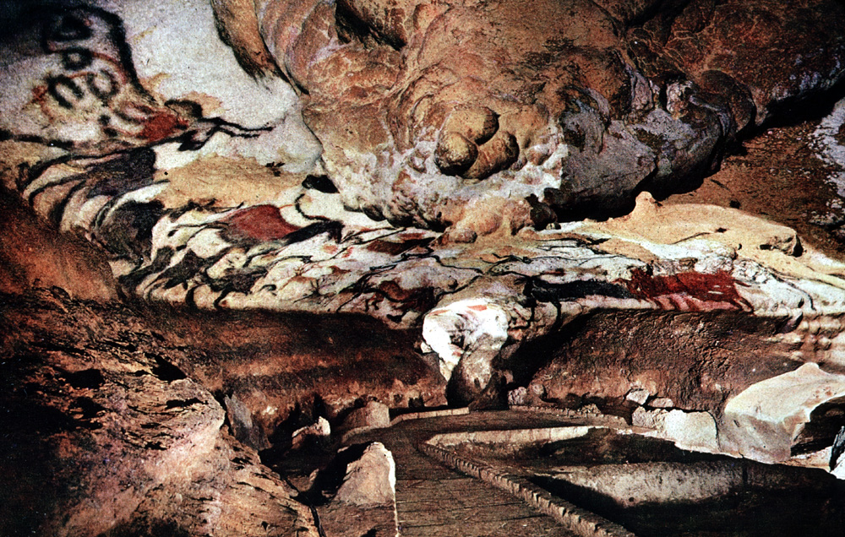

Slide 32
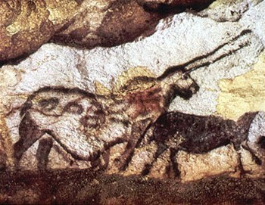
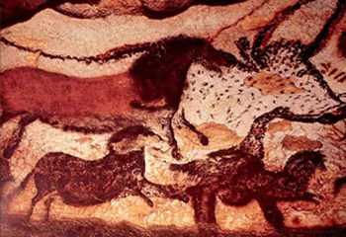

Slide 33
TEORIE VÝZNAMU NĚKTERÝCH MALEB
O významu jednotlivých maleb bylo vysloveno velmi mnoho více či méně odvážných hypotéz. Nedávno k nim přibyla teorie francouzské etnoastronomky Chantal Jéguez-Wolkiewiczové
Figury jednotlivých zvířat podle ní nejsou rozmístěny nahodile, nýbrž odpovídají souhvězdím zvěrokruhu
Porovnala astronomické a archeologické poznatky a došla k závěru, že jde o přesnou mapu tehdejší oblohy
Mezi souhvězdí, která se jí podařilo určit, patří Kozoroh, Býk a Štír
Tvrzení o existenci mapy hvězdné oblohy v jeskyni Lascaux zatím nedokázal nikdo z archeologů a astronomů potvrdit nebo vyvrátit

Slide 34
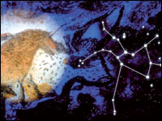
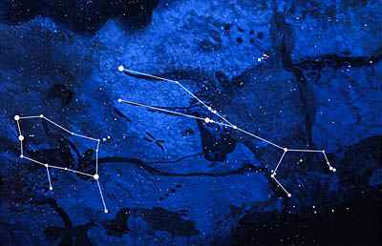

Slide 35
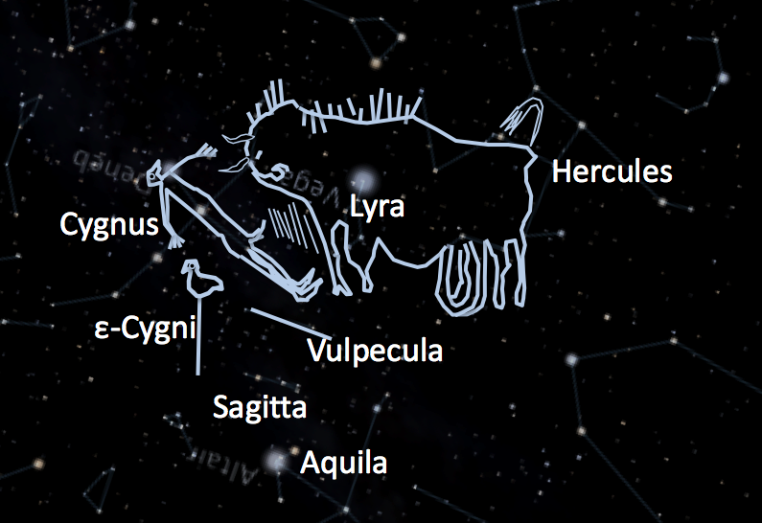

Slide 36
ALTAMIRA 16 000 -9 000 př.n.l. Španělsko
Roku 1886, se lovci zatoulal pes, objevil nevelkou rozsedlinu uprostřed louky, ze které uslyšel zoufalý štěkot. Objevil pouze vstup do jeskyně - upozornil vlastníka pozemku, ten nálezu nevěnoval pozornost, pouze na žádost spoluobčanů nechal otvor zahradil velkým balvanem
Po sedmi letech se do jeskyně vypravil, po dobu tří let nashromáždil celou řadu archeologických vykopávek. Se svoji sbírkou odcestoval do Paříže na výstavu Expo Paříž 1878. Odborníci mu potvrdili pravost jeho nálezů a povzbudili ho k další práci. Po návratu plný sil začal jeskyni věnovat všechen svůj volný čas
Jeho malá dcerka toužila do jeskyně vejít, po dlouhých prosbách k tomu svolil, za předpokladu, že ho dcerka nebude rušit při jeho práci. Dcerka se vzdálila k nízké boční chodbě, ta se náhle rozšířila v nevelkou jeskyni a světlo lampy proběhlo po jejích stěnách a stropě. V té chvíli zaslechl Sautuola křik, který ohlásil jeden z nejpodivuhodnějších archeologických nálezů. Ta slova byla: Torros, torros!!! Býci, býci!!!

Slide 37
Altamirská jeskyně je dlouhá necelých 300 m
Nejznamějši je tzv. Polychromní sál nacházející se asi 30 m od vchodu do jeskyně - jeho nástropní malby zobrazují skupinu patnácti velkých bizonů – skutečné mistrovské dílo - díky němu se Altamiře říká sixtinská kaple paleolitu
Provedeno ve třech barvách - červené, hnědé a černé

Slide 38
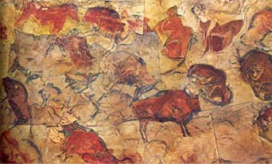

Slide 39
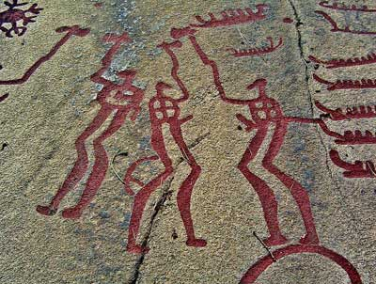

Slide 40
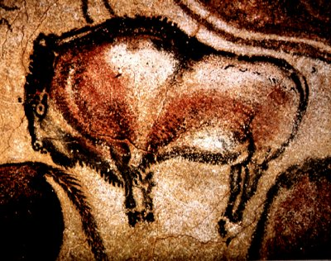
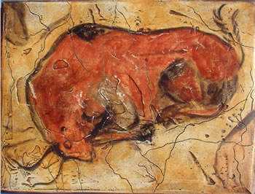

Slide 41
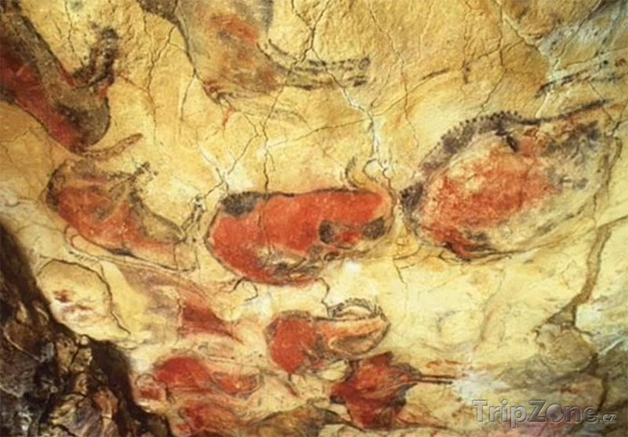

Slide 42
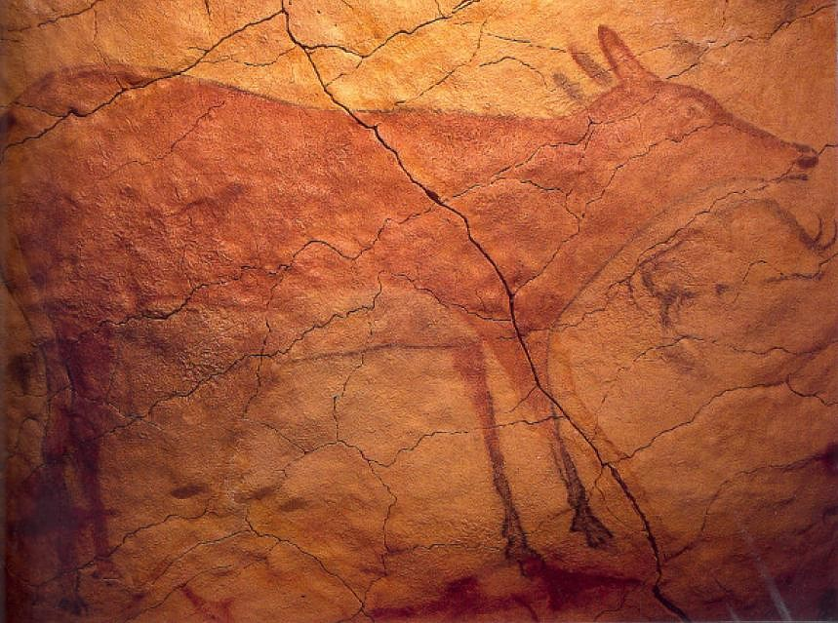

Slide 43
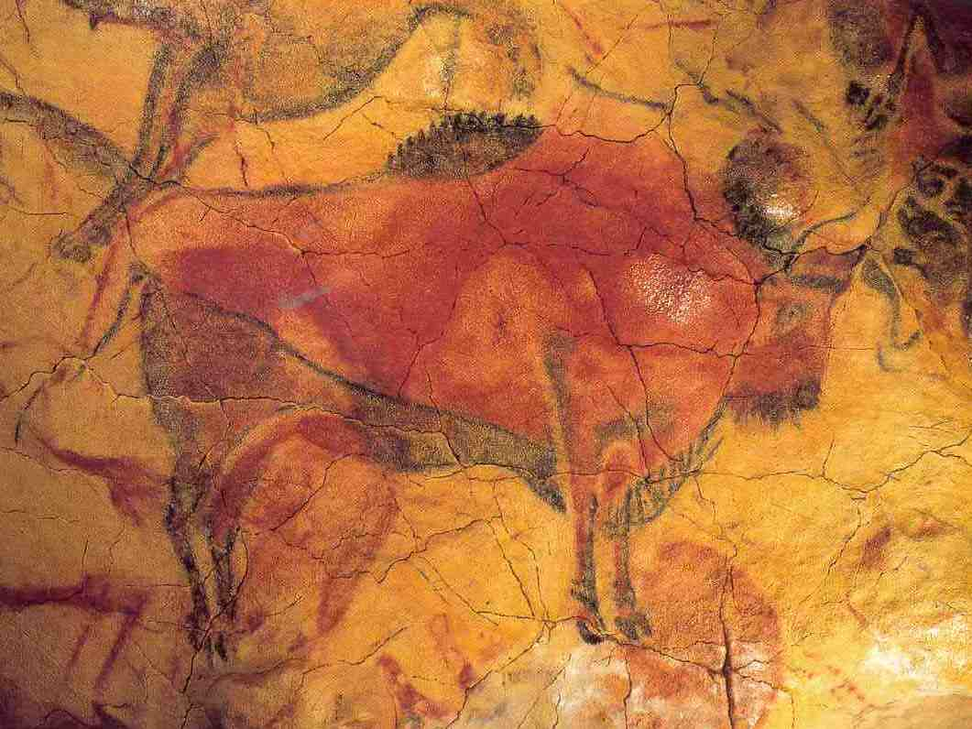

Slide 44
